Slide 1
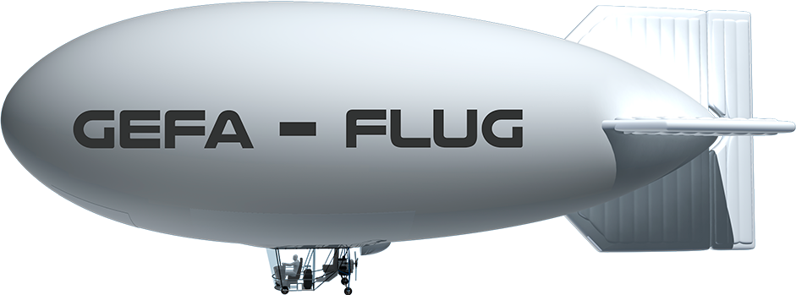

Gefa-Flug Six Seat Airship GD6
Tavola realizzata da Andrea Marino per l’esame Controlli Automatici
a.a. 2019/2020

Slide 2

Descrizione sistema e tasks
In questa tavola viene considerata la dinamica semplificata del dirigibile Gefa-Flug al fine di
Studiare la stabilità degli equilibri;
Se il sistema è instabile, sintetizzare un regolatore basato su compensatore per stabilizzarlo;
Eseguire la pianificazione ottima per produrre una variazione di quota;
Effettuare uno studio sulla cinematica a quota imposta;
Studiare la R.A.S. del sistema.

Slide 3

Dati numerici
Massa a vuoto $m_{0}$=2000 kg * **
Lunghezza l=48.6 $m$ *
Raggio r=7.44 $m$ *
Volume V=5000 $m^{3}$*
Costante dell’aria R=287.1 ${m^{2}}/{K⋅s^{2}}$
Coeff. di attr. aerodinamico $C_{z}$=0.82
Coeff. di cond. termica $k_{T}$=1 $W/K$
Calore specifico c=718 $J/K$
* Dati presi dal data sheet
** Di cui 1488 kg di dirigibile, 512 kg tra carico e pilota

Slide 4
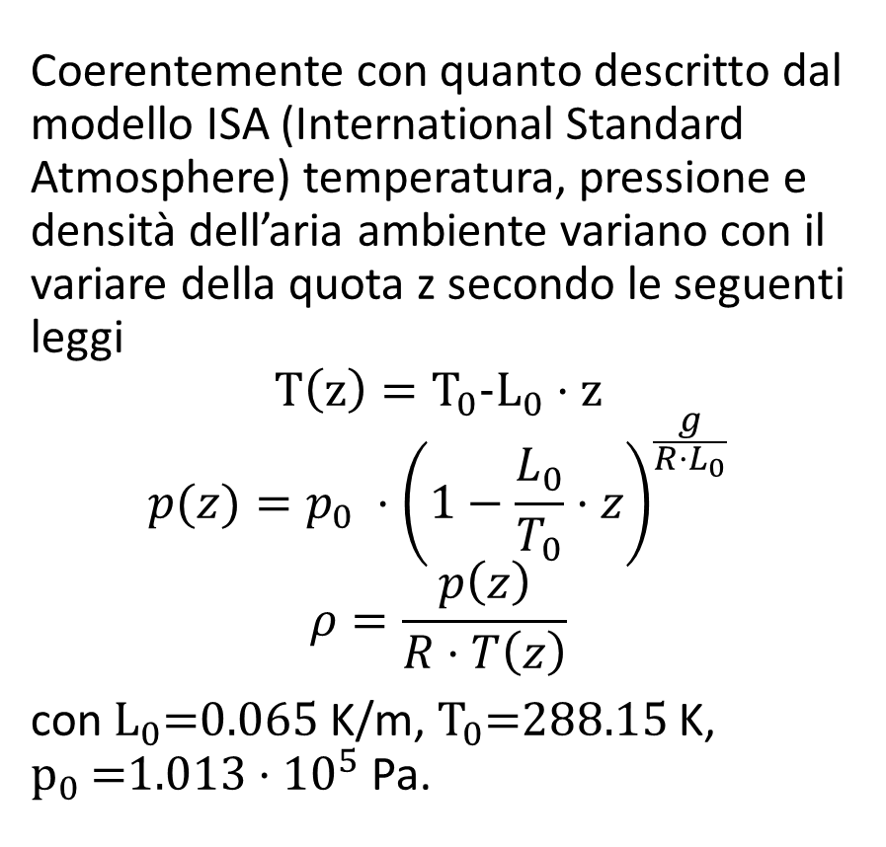
Equazioni del moto
Coerentemente con quanto descritto dal modello ISA (International Standard Atmosphere) temperatura, pressione e densità dell’aria ambiente variano con il variare della quota z secondo le seguenti leggi
$$T\left(z\right)=T_{0}−L_{0}⋅z$$
$$p(z)=p_{0} ⋅{\left(1−\frac{L_{0}}{T_{0}}⋅z\right)}^{\frac{g}{R⋅L_{0}}}$$
$$ρ=\frac{p\left(z\right)}{R⋅T\left(z\right)}$$
con $L_{0}$=0.065 K/m, $T_{0}$=288.15 K, $p_{0}$=1.013 $⋅{10}^{5}$ Pa.

Slide 5

Equazioni del moto
Utilizzando l’equazione dei gas perfetti si ha che
$$m=m_{0}+ρ\frac{T}{T_{i}}V$$
da cui
$$\left\{\begin{matrix}c{\dot{T}}_{i}=v−k_{T}\left(T_{i}−T\right) \\ m\ddot{z}=ρVg+ρTV\frac{{\dot{T}}_{i}}{T_{i}^{2}} \dot{z}−mg−\frac{1}{2}C_{z}S_{z}ρ{\dot{z}}^{2}−F_{z}\end{matrix}\right.$$

Slide 6

Equazioni del moto in forma di stato
Scegliendo
$$x=\left(\begin{aligned}x_{1} \\ x_{2} \\ x_{3}\end{aligned}\right)=\left(\begin{aligned}T_{i} \\ z \\ \dot{z}\end{aligned}\right) u=\left(\begin{aligned}u_{1} \\ u_{2}\end{aligned}\right)=\left(\begin{aligned}v \\ F_{z}\end{aligned}\right)$$
si ottiene
$$\left\{\begin{matrix}\begin{aligned}\dot{x_{1}}=\frac{u_{1}}{c}−\frac{k_{T}}{c}\left(x_{1}−T\right) \\ \dot{x_{2}}=x_{3}\end{aligned} \\ \ddot{x_{3}}=\frac{ρVg+ρTV\frac{\dot{x_{1}}}{x_{1}^{2}} x_{3}−mg−\frac{1}{2}C_{z}S_{z}ρx_{3}^{2}−u_{2}}{m}\end{matrix}\right.$$

Slide 7

Equilibri
In assenza di disturbo si vuole calcolare le posizioni di equilibrio. Si ha quindi che ponendo $\dot{x}=0$ e avendo $\overline{x_{2}}$= $\overline{z}$ come quota di interesse
$$\left\{\begin{matrix}\begin{aligned}\overline{u_{1}}=k_{T}\left(\overline{x_{1}}−\overline{T}\right)=\overline{v} \\ \overline{x_{3}}=0=\overline{\dot{z}} \\ \overline{x_{1}}=\frac{\overline{T}}{1−\frac{m_{0}}{\overline{ρ}V}}=\overline{T_{i}}\end{aligned} \\ \end{matrix}\right.$$
La posizione d’equilibrio quindi è caratterizzata da avere velocità nulla e temperatura che dipende in modo non lineare dalla quota di equilibrio.

Slide 8

Linearizzazione attorno alla posizione di equilibrio
Scegliendo
$$\tilde{x}=\left(\begin{aligned}\tilde{x_{1}} \\ \tilde{x_{2}} \\ \tilde{x_{3}}\end{aligned}\right)=\left(\begin{aligned}T_{i}−\overline{T_{i}} \\ z−\overline{z} \\ \dot{z}\end{aligned}\right) \tilde{u}=\left(\begin{aligned}\tilde{u_{1}} \\ \tilde{u_{2}}\end{aligned}\right)=\left(\begin{aligned}v−\overline{v} \\ 0\end{aligned}\right)$$
si ottiene
$$\left\{\begin{matrix}\begin{aligned}\dot{\tilde{x_{1}}}=\frac{\tilde{u_{1}}−k_{T}\tilde{x_{1}}}{c} \\ \dot{\tilde{x_{2}}}=\tilde{x_{3}}\end{aligned} \\ \ddot{\tilde{x_{3}}}=\frac{ρVg+ρTV\frac{\tilde{\dot{x_{1}}}}{{\left(x_{1}+\overline{x_{1}}\right)}^{2}} \tilde{x_{3}}−mg−\frac{1}{2}C_{z}S_{z}ρ {\tilde{x_{3}}}^{2}}{m}\end{matrix}\right.$$

Slide 9

Linearizzazione attorno alla posizione di equilibrio
Disponendo della misura della quota $z$ si può scrivere una rappresentazione in forma di stato per il sistema linearizzato
$$\dot{x}=Ax+Bu$$
$$y=Cx+Du$$
Dove
$$A=\left(\begin{matrix}−1.4⋅{10}^{−3} & −9⋅{10}^{−6} & 0 \\ 0 & 0 & 1 \\ 1.5⋅{10}^{−2} & −1.8⋅{10}^{−4} & 4.8⋅{10}^{−20}\end{matrix}\right)$$
$$B=\left(\begin{matrix}1.4⋅{10}^{−3} & 0 \\ 0 & 0 \\ 0 & 1.7⋅{10}^{−4}\end{matrix}\right)$$
$$C=\left(\begin{matrix}0 & 1 & 0\end{matrix}\right)$$
$$D=\left(\begin{matrix}0 & 0\end{matrix}\right)$$

Slide 10
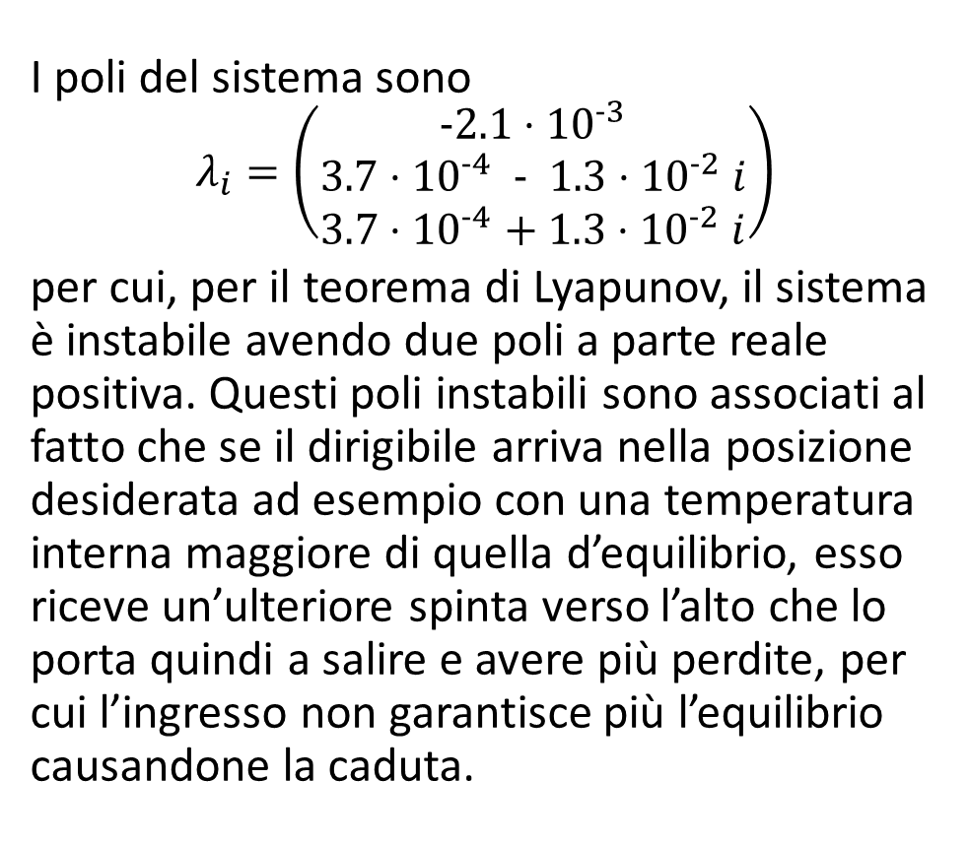
Discussione sulla stabilità
I poli del sistema sono
$$λ_{i}=\left(\begin{aligned}-2.1⋅{10}^{-3} \\ 3.7⋅{10}^{-4} - 1.3⋅{10}^{-2} i \\ 3.7⋅{10}^{-4}+1.3⋅{10}^{-2} i\end{aligned}\right)$$
per cui, per il teorema di Lyapunov, il sistema è instabile avendo due poli a parte reale positiva. Questi poli instabili sono associati al fatto che se il dirigibile arriva nella posizione desiderata ad esempio con una temperatura interna maggiore di quella d’equilibrio, esso riceve un’ulteriore spinta verso l’alto che lo porta quindi a salire e avere più perdite, per cui l’ingresso non garantisce più l’equilibrio causandone la caduta.

Slide 11

Pianificazione ottima
L’obiettivo è quello di pianificare gli ingressi per raggiungere, partendo da quota 500 m, quota 550 m per poi mantenerla. A questo corrisponde una temperatura interna di
$$\overline{Ti}=\frac{Te(550)}{1−\frac{m_{0}}{ρ(550)∗V}}−Ti_{eq}$$
Nel sistema di riferimento traslato questo corrisponde a
$$x_{0}=\left(\begin{matrix}0 \\ 0 \\ 0\end{matrix}\right) x_{f}=\left(\begin{matrix}0.6085 \\ 50 \\ 0\end{matrix}\right)$$

Slide 12
Pianificazione ottima
Questa pianificazione viene realizzata in diverse modalità
Pianificazione senza vincoli;
Pianificazione con vincoli sull’ingresso;
Pianificazione che minimizza le differenze degli ingressi;
Pianificazione con vincoli sullo stato

Slide 13

Pianificazione senza vincoli
Imponendo lo stesso stato ai passi p-1 e p e invertendo la relazione si ottiene
$$u=R_{p}^{+}⋅\left[\left(\begin{matrix}x_{f} \\ x_{f}\end{matrix}\right)−\left(\begin{matrix}A_{d}^{p−1}⋅x_{0} \\ A_{d}^{p}⋅x_{0}\end{matrix}\right)\right]$$

Slide 14

Pianificazione con vincoli sull’ingresso
Bisogna considerare che la soluzione può non avere senso fisico in quanto esistono limiti fisici che non possono essere superati:
al più i bruciatori possono essere spenti, quindi
$$u_{min}=−u_{eq}$$
I bruciatori non possono erogare energia infinita, quindi
$$u_{max}=100 \text{J}$$
L’algoritmo utilizzato prevede di incrementare il numero di passi necessari per la pianificazione fin quando non vengono rispettati i vincoli.

Slide 15
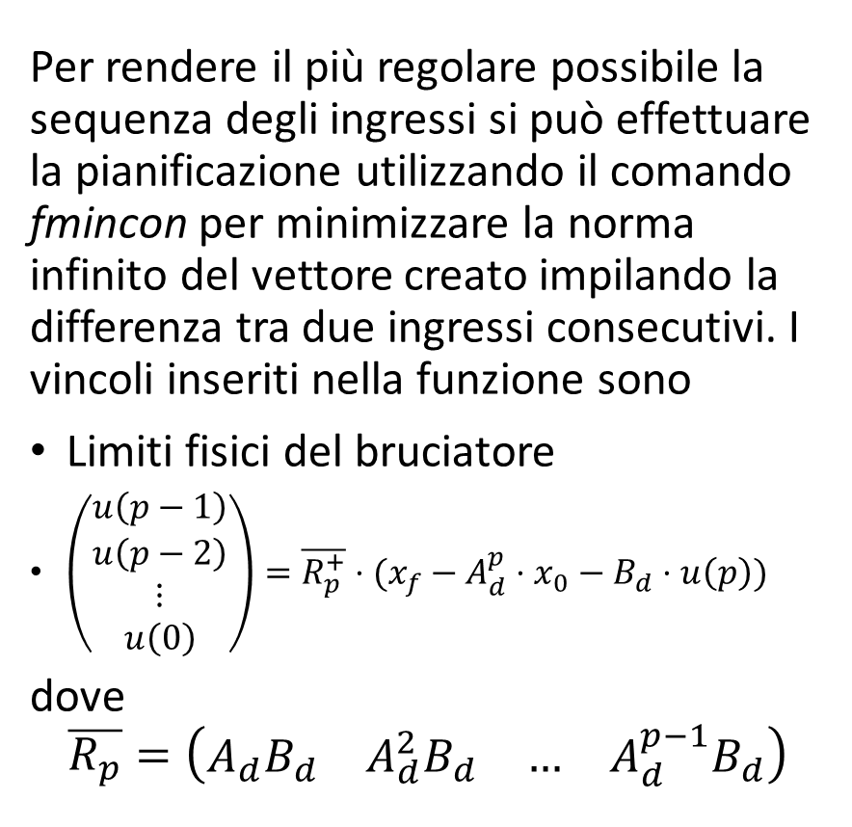
Pianificazione che minimizza le differenze degli ingressi
Per rendere il più regolare possibile la sequenza degli ingressi si può effettuare la pianificazione utilizzando il comando fmincon per minimizzare la norma infinito del vettore creato impilando la differenza tra due ingressi consecutivi. I vincoli inseriti nella funzione sono
Limiti fisici del bruciatore
$\left(\begin{matrix}u\left(p−1\right) \\ u\left(p−2\right) \\ \begin{aligned}⋮ \\ u\left(0\right)\end{aligned}\end{matrix}\right)=\overline{R_{p}^{+}}⋅(x_{f}−A_{d}^{p}⋅x_{0}−B_{d}⋅u\left(p\right))$
dove
$$\overline{R_{p}}=\left(\begin{matrix}A_{d}B_{d} & A_{d}^{2}B_{d} & … & A_{d}^{p−1}B_{d}\end{matrix}\right)$$

Slide 16

Pianificazione con vincoli sullo stato
Un altro possibile vincolo è sulla massima variazione di temperatura, la quale non si vuole che sia superiore in modulo ad 1°C per non avere perdite eccessive e minimizzare la quantità di carburante necessaria.
Tenendo presente che
$$𝒴=𝒪⋅x_{0}+ℋ⋅𝓊$$
la funzione utilizzata è sempre fmincon con l’aggiunta del limite inserito come diseguaglianza
$$T_{min}−𝒪⋅x_{0}≤ℋ⋅u ≤T_{max}−𝒪⋅x_{0}$$

